Slide 1
X Областная научно-практическая конференция «Литературное краеведение глазами школьников»
Учебно-исследовательская работа
«Высокое гражданское звучание в стихах
И. Г. Тобольского».
Выполнила: Везиева Элина, 9 класс,
МОУ СОШ № 7 п. Дюрский
Новоузенского района Саратовской области
Руководитель: Нуримова У. К., учитель русского языка и литературы
МОУ СОШ № 7 п. Дюрский
Новоузенского района Саратовской области
2019 г.

Slide 2
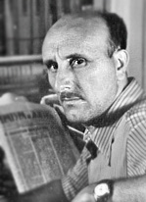
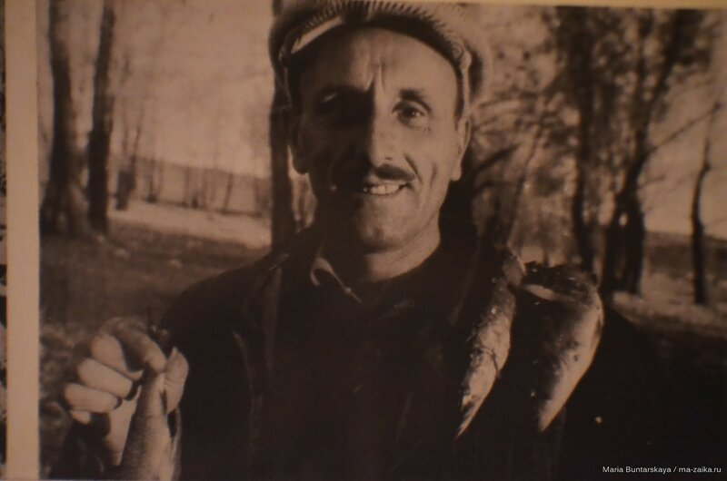
Тобольский Исай Григорьевич (1921 -1995) – поэт-фронтовик, уроженец города Саратова.

Slide 3
« Кто, по вашему мнению, является нашим земляком
при следующих вариантах:
1.Н.Г. Чернышевский
2.И. Г. Тобольский
3.К.А.Федин
Читали ли вы стихи поэтов Саратовской области? Назовите авторов.
Кто написал книги «Перевал», «Время», «Быть добру», «Высокий час»?

Slide 4
«Сказании о материнском сердце»
…….- Вот… пришла навестить.
Здесь мой сын похоронен.
Только разве поверят.
А мне-то видней.
Материнское сердце –
Оно не обманет,
И людская молва
Не указка ему. …..

Slide 5
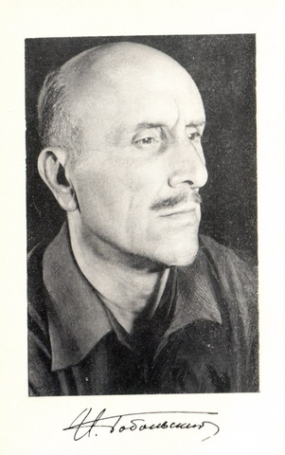

Slide 6
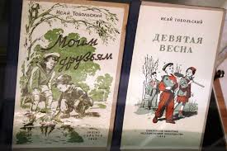
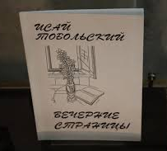
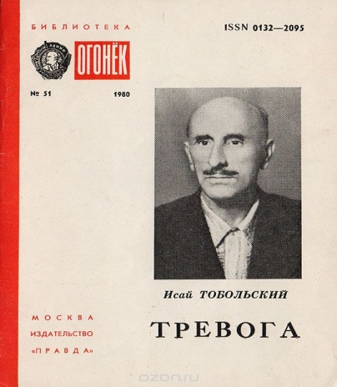
В Москве и на родине поэта вышло около тридцати книг, отличающихся высоким гражданским звучанием.
Произведения Исая Тобольского появлялись на страницах газеты «Правда», журналов «Огонек», «Москва», «Волга», часто звучали по радио и телевидению.
За плодотворную литературную и общественную деятельность удостоен Почетных грамот; обкома КПСС и облисполкома депутатов трудящихся - 1971, 1973, 1984 годы;
областного Комитета защиты мира - 1978 год; общества любителей книги

Slide 7
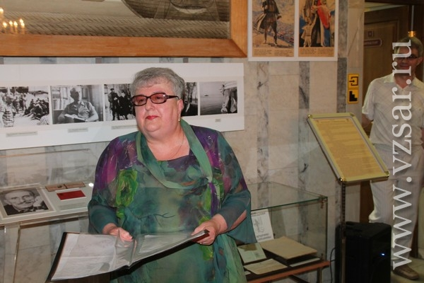
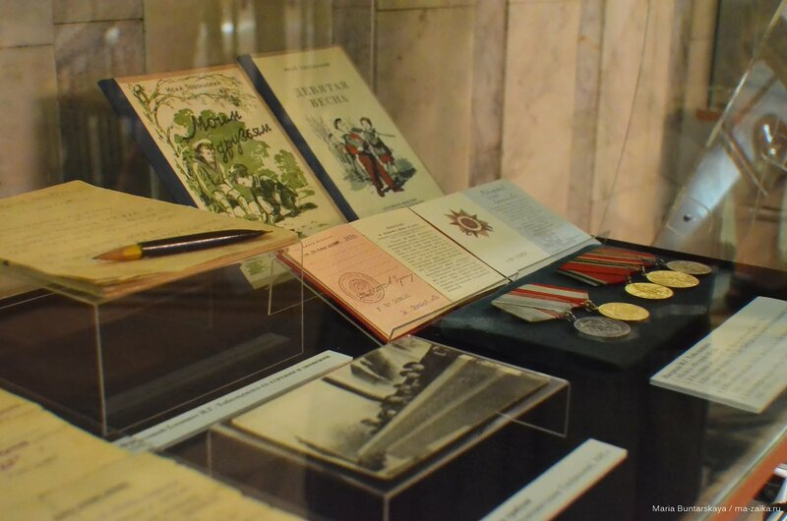
На выставке впервые представлены фотографии, документы, награды, книги, журналы, рукописи.
В год 70-летия Победы дочь поэта Софья Тобольская передала в дар музею семейный архив отца.

Slide 8
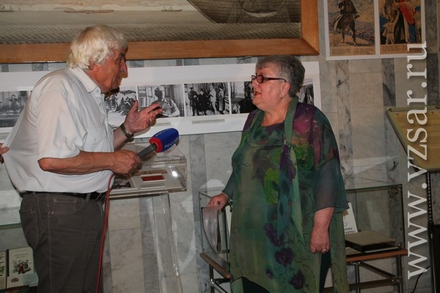
"Документы должны работать. Чтобы вновь пришедшие политики не переписывали историю по своим сценариям.
В нашем музее уже имеется архив Константина Симонова,
военного корреспондента Евгения Халдея. Теперь мы приобрели архив нашего земляка Исая Тобольского", - отметили сотрудники музея в благодарственном слове к дочери поэта.

Slide 9
о Великой Отечественной войне
И шагнули в порыве яростном
Те же мальчики в смертный бой
Под свинцовым дождём безжалостным,
Чтоб страну заслонить собой!..

Slide 10
«Джуба»

Slide 11
«Мать»
Год за годом
Трудно и упрямо,
Из последних сил спасая дом,
Хлеб насущный добывала мама,
Как в народе молвится,
Горбом.
……………………………………..
Вот она лежит.
Притихли внуки.
Словно спит,
А думает о нас.
В первый раз
Сложив спокойно руки,
Да и то
Уже в последний раз.

Slide 12
Высокое гражданское звучание в стихах поэта

Slide 13
«Исповедь».
Я бы тоже-
Отмолчаться мог
И о чём-нибудь
Трезвонить браво,
Но в такое время,
Видит бог,
Я на это
Не имею права!
…………………………………………………………..

Slide 14
Все теперь в ответе за планету, И во имя завтрашнего дня Совестью приказано поэту Выходить на линию Огня.

Slide 15
Источники
www. vzsar.ru
http://gtrk-saratov.ru/news/prezentaciya_vystavki_ob_isae_tobolskom_sostoyalas_v_muzee_kraevedeniya/

